Slide 4
Социальные партнеры

Slide 7
Игумен Макарий (Маркиш), сотрудник Иваново-Вознесенского Епархиального управления со слушателями курсов перед занятиями в Ильинском храме.

Slide 8
Занятия в ИРОИО ведет игумен Вонифатий (Клименко), настоятель Свято-Воскресенско-Феодоровского мужского монастыря

Slide 11
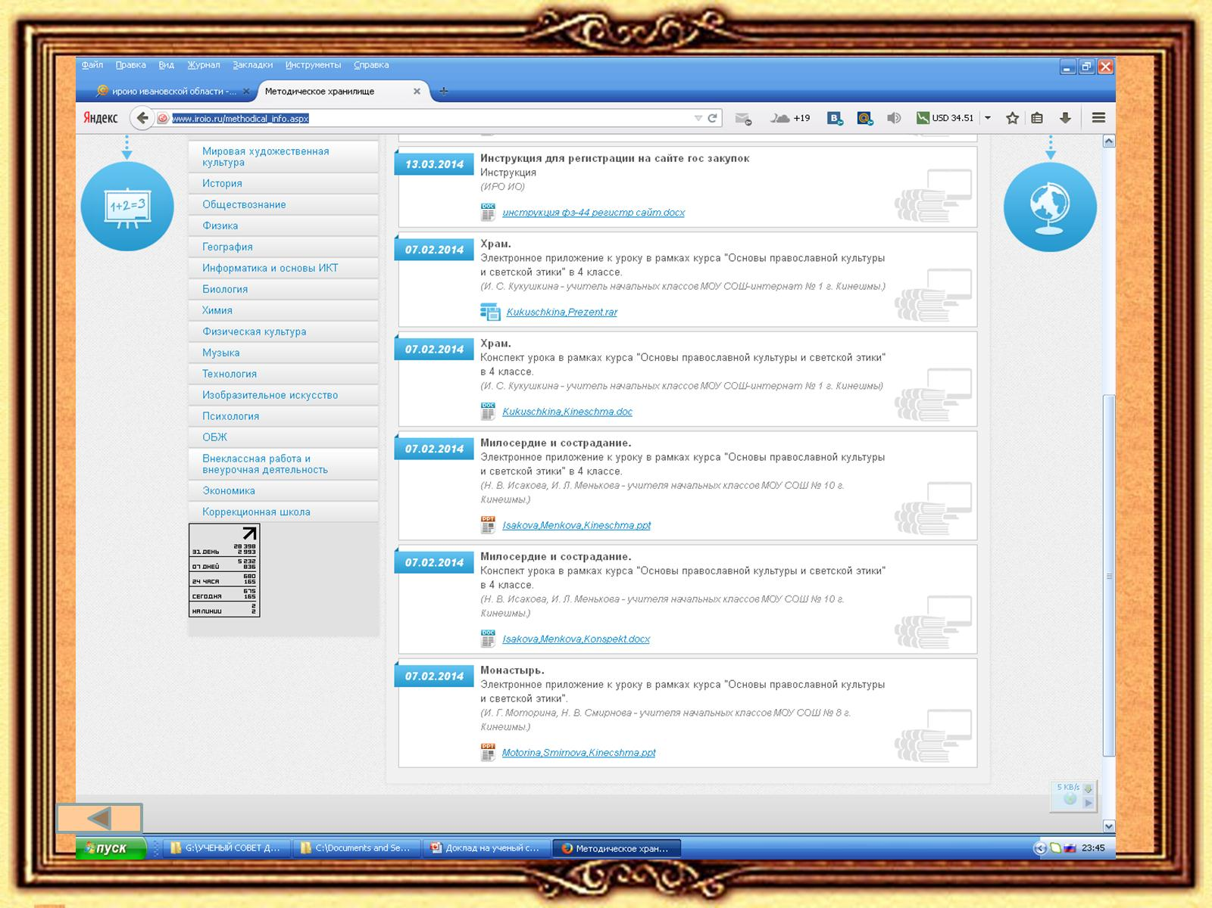

Slide 15
Методические рекомендации к проведению областных уроков

Slide 19
Из опыта работы по организации духовно-нравственного воспитания учащихся (Серова О.Н., директор МОУ Сосновской СОШ им. М.Я. Бредова)

Slide 20
Размещены на сайте Института:

Slide 21
В 2013 -2014 гг. проводились следующие конкурсы:

Slide 22
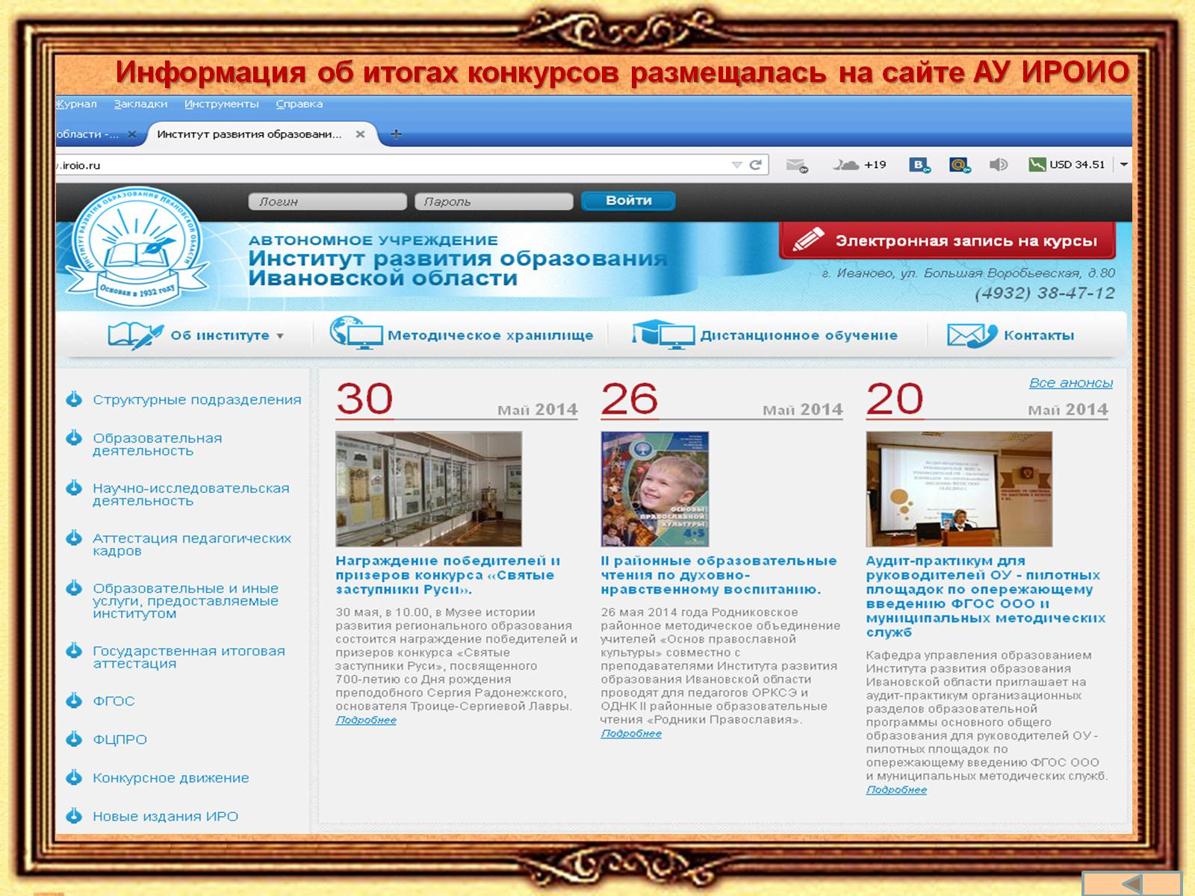

Slide 25
Основные задачи по совершенствованию работы лаборатории:

